Slide 1
Математика выборов
Исследовательская работа в ЛШИО-2015

Slide 2
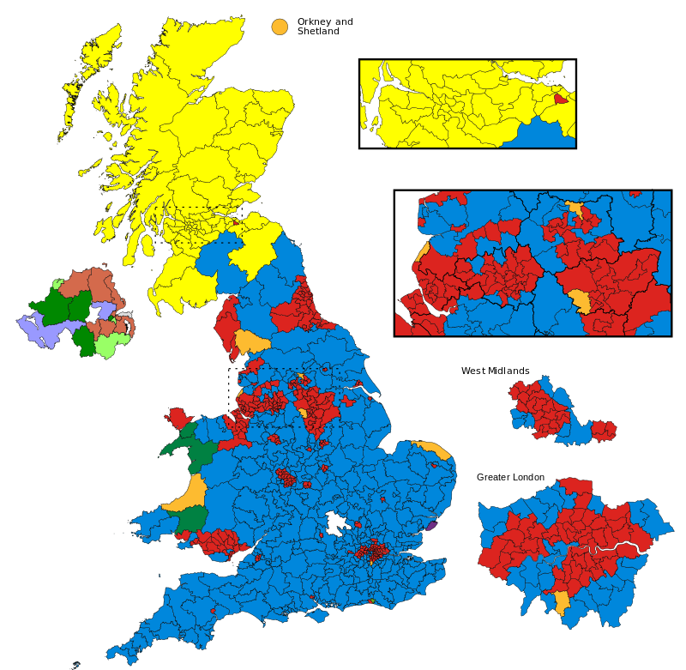
Парламентские выборы в Великобритании

Slide 3
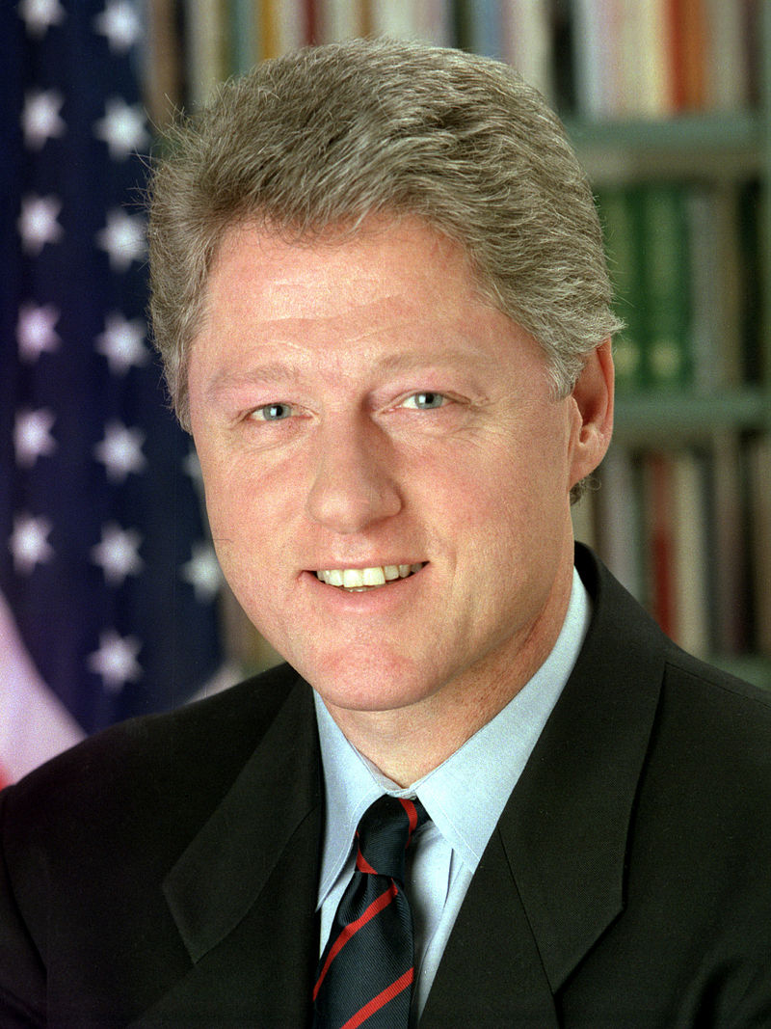
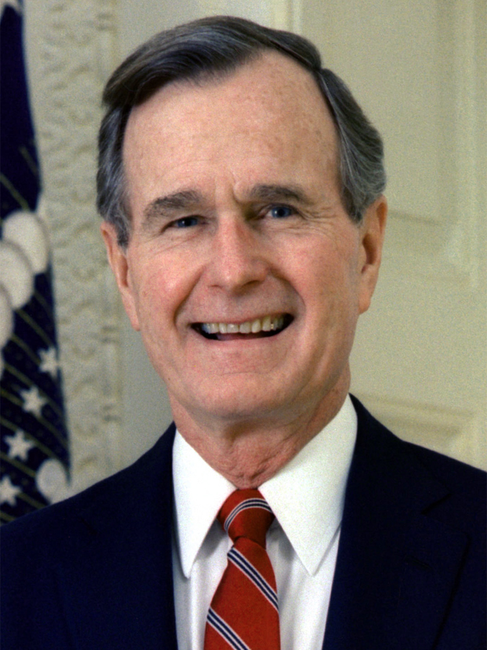
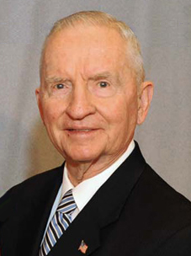
Выборы президента США 1992
Билл Клинтон | Джордж Буш Старший | Росс Перо
43,0% | 37,4% | 18,9%
370 | 168 | 0

Slide 4
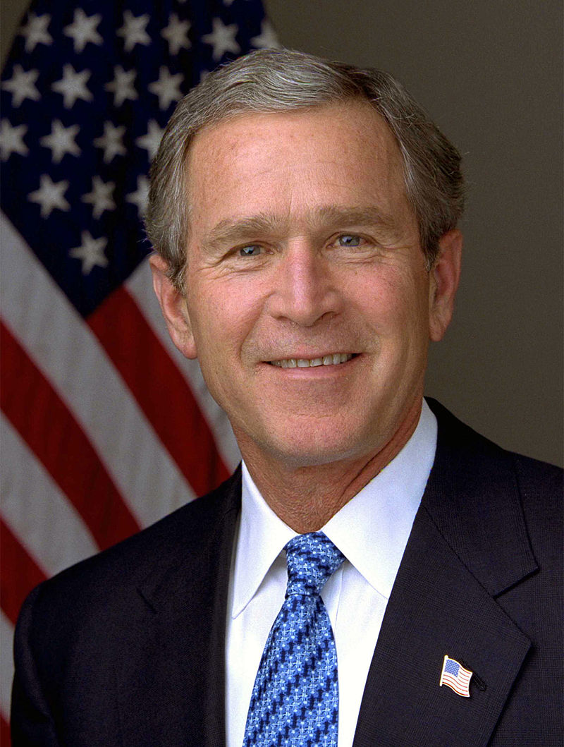
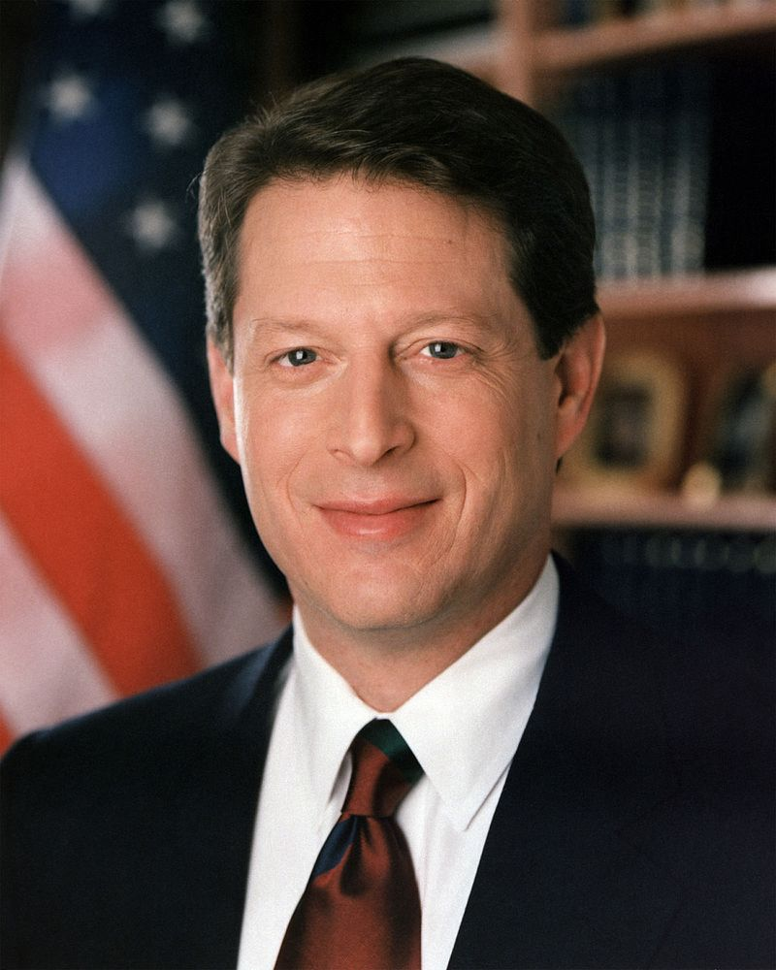
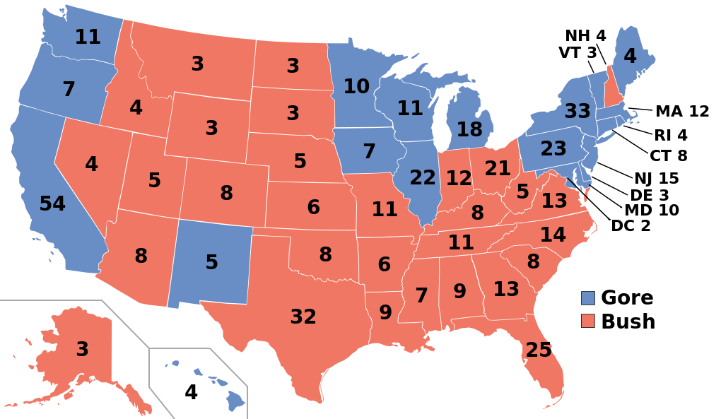
Выборы президента США 2000
Джордж Буш Младший | Альберт Гор
47,9% | 48,4%
271 | 266
Кандидат | Всего голосов
Джордж Буш | 2 912 790
Альберт Гор | 2 912 253
Ральф Найдер | 97 488

Slide 6
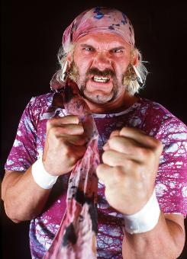
Клуб «Тысяча озер»
 | Число избирателей
Место | 35 | 28 | 20 | 17
I | Норм | Скип | Джесс | Джесс
II | Скип | Норм | Норм | Скип
III | Джесс | Джесс | Скип | Норм
Итоги: 1 место – Джесс (37)
2 место – Норм (35)
3 место – Скип (28)
Пара | Результат
Джесс vs. Норм | Норм (63:37)
Джесс vs. Скип | Скип (63:27)
Норм vs. Скип | Норм (55:45)
Джесси “The Body” Вентура
Профессиональный рестлер, шоумен,
38-ой губернатор Миннесоты с 1999 по 2003 годы

Slide 7
Три требования к избирательной системе
 | Универсальность | Единогласие | НПА
Относительного большинства
Система очков
Победитель по Кондорсе
Универсальность. Любой исход выборов должен быть возможен.
Единогласие. Если все избиратели предпочитают кандидата A кандидату B, то A занимает более высокое место, чем B
Независимость от посторонних альтернатив (НПА). Взаимное расположение в итоговом порядке двух кандидатов определяется только предпочтениями избирателей относительно этих двух кандидатов.
+ | + | -
+ | + | -
- | + | +

Slide 8
Эрроу, 1951:
“Если избирательная система удовлетворяет условиям универсальности, единогласия и НПА, то эта система – правило Диктатора”

